Slide 1






CAPSTONE
CRM BEMAIN
Integrantes: Ignacio Alfaro
Manuel Fuentes
Benjamín Ramos
Docente: Francisco Julliet
www.crmbemain.com

Slide 2


FUNCIONES INTEGRADAS
Funciones del Usuarios
Los permisos permitidos que tiene el usuario en el software.
Bases de datos en la Nube
Se uso un sistema de almacenamiento de base de datos en la nube.
Hosting del Proyecto
El proyecto se encuentra alojado en un servicio web.
Seguridad
Se implemento un sistema de seguridad para los usuarios.

Slide 3
FUNCIONES DEL PROGRAMA

Slide 4
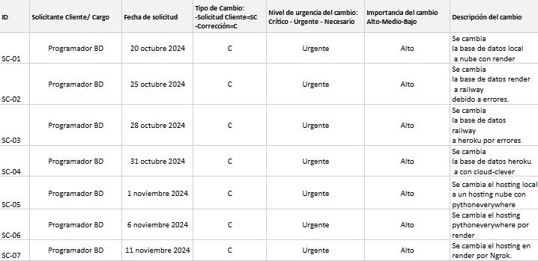
PROCESOS DE CAMBIO

Slide 5
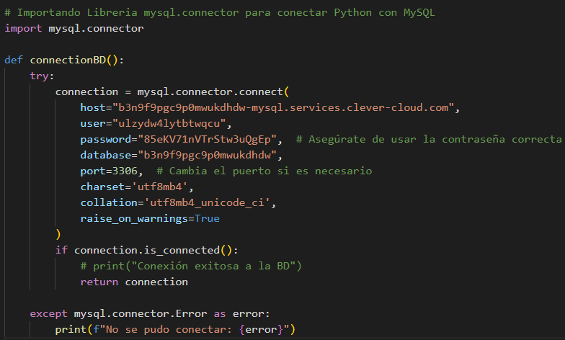


BASE DE DATOS

Slide 6
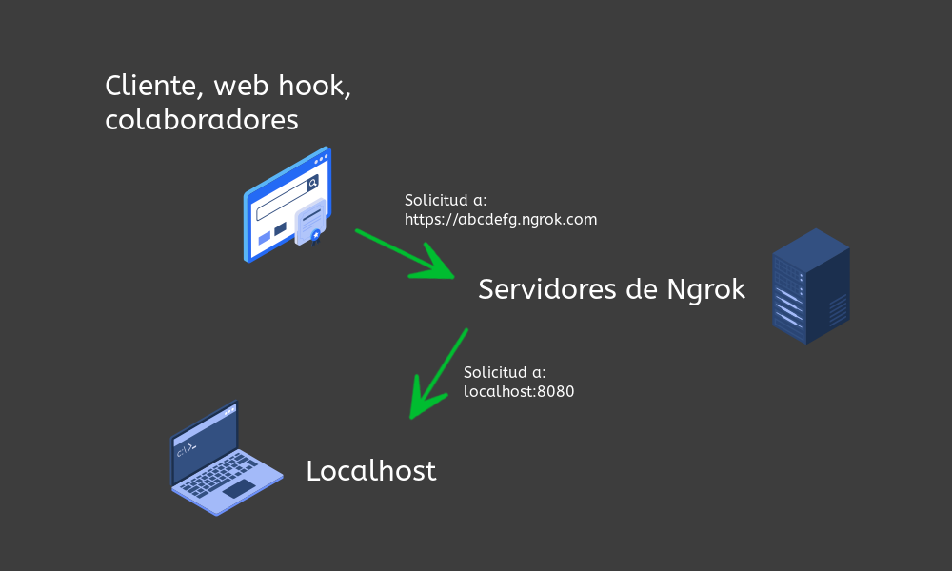
HOSTING

Slide 7
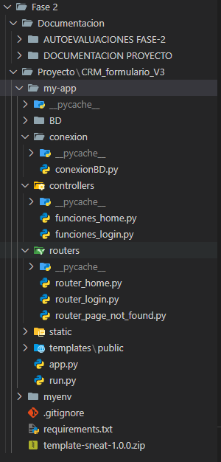
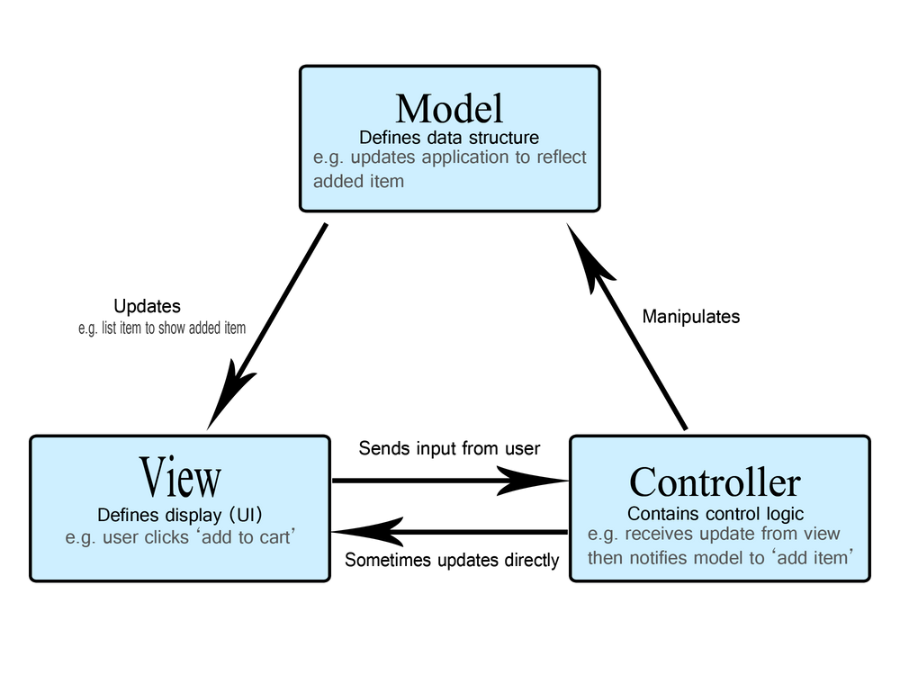
PATRON ARQUITECTÓNICO

Slide 8

VALIDACIONES DE LAS FUNCIONES DEL CRM
Gestión de Usuarios y Roles
Validación de inicio de sesión y permisos de acceso según roles definidos.
Pruebas de restricción de acceso a módulos no autorizados.
Bases de Datos en la Nube
Confirmación de sincronización en tiempo real entre usuarios y base de datos.
Comprobación de recuperación de datos ante fallos.
Procesos de Cambio
Simulación de escenarios para evaluar la estabilidad del sistema tras actualizaciones.
Validación de impactos previstos en costo y tiempo.

Slide 9

GRACIAS POR SU ATENCIÓN
CONTACT US

